Slide 1


Slide 2


Thổi đọc số
52 267

Slide 3

Thổi đọc viết số:
bảy mươi tám nghìn tám trăm.

Slide 4



Trang 67

Slide 5

Nhận biết được các số trong phạm vi 100 000.
Củng cố về cấu tạo thập phân của một số.
Biết làm tròn số đến hàng nghìn.
1
2
3

Slide 6


Slide 7
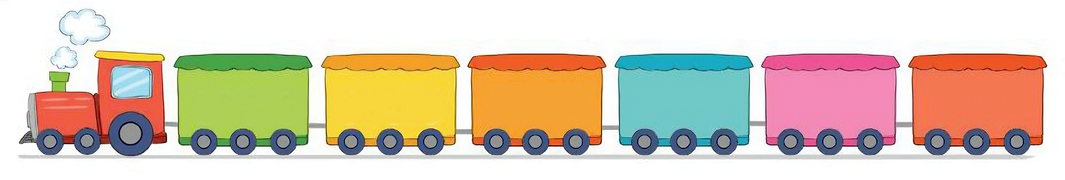
1
Toa tàu cuối cùng ghi số nào?
+ 10 000
+ 10 000
+ 10 000
50 000
60 000
70 000
50 000
60 000
50 000
60 000
70 000
80 000
90 000
100 000
100 000
1
Toa tàu cuối cùng ghi số 100 000.

Slide 8

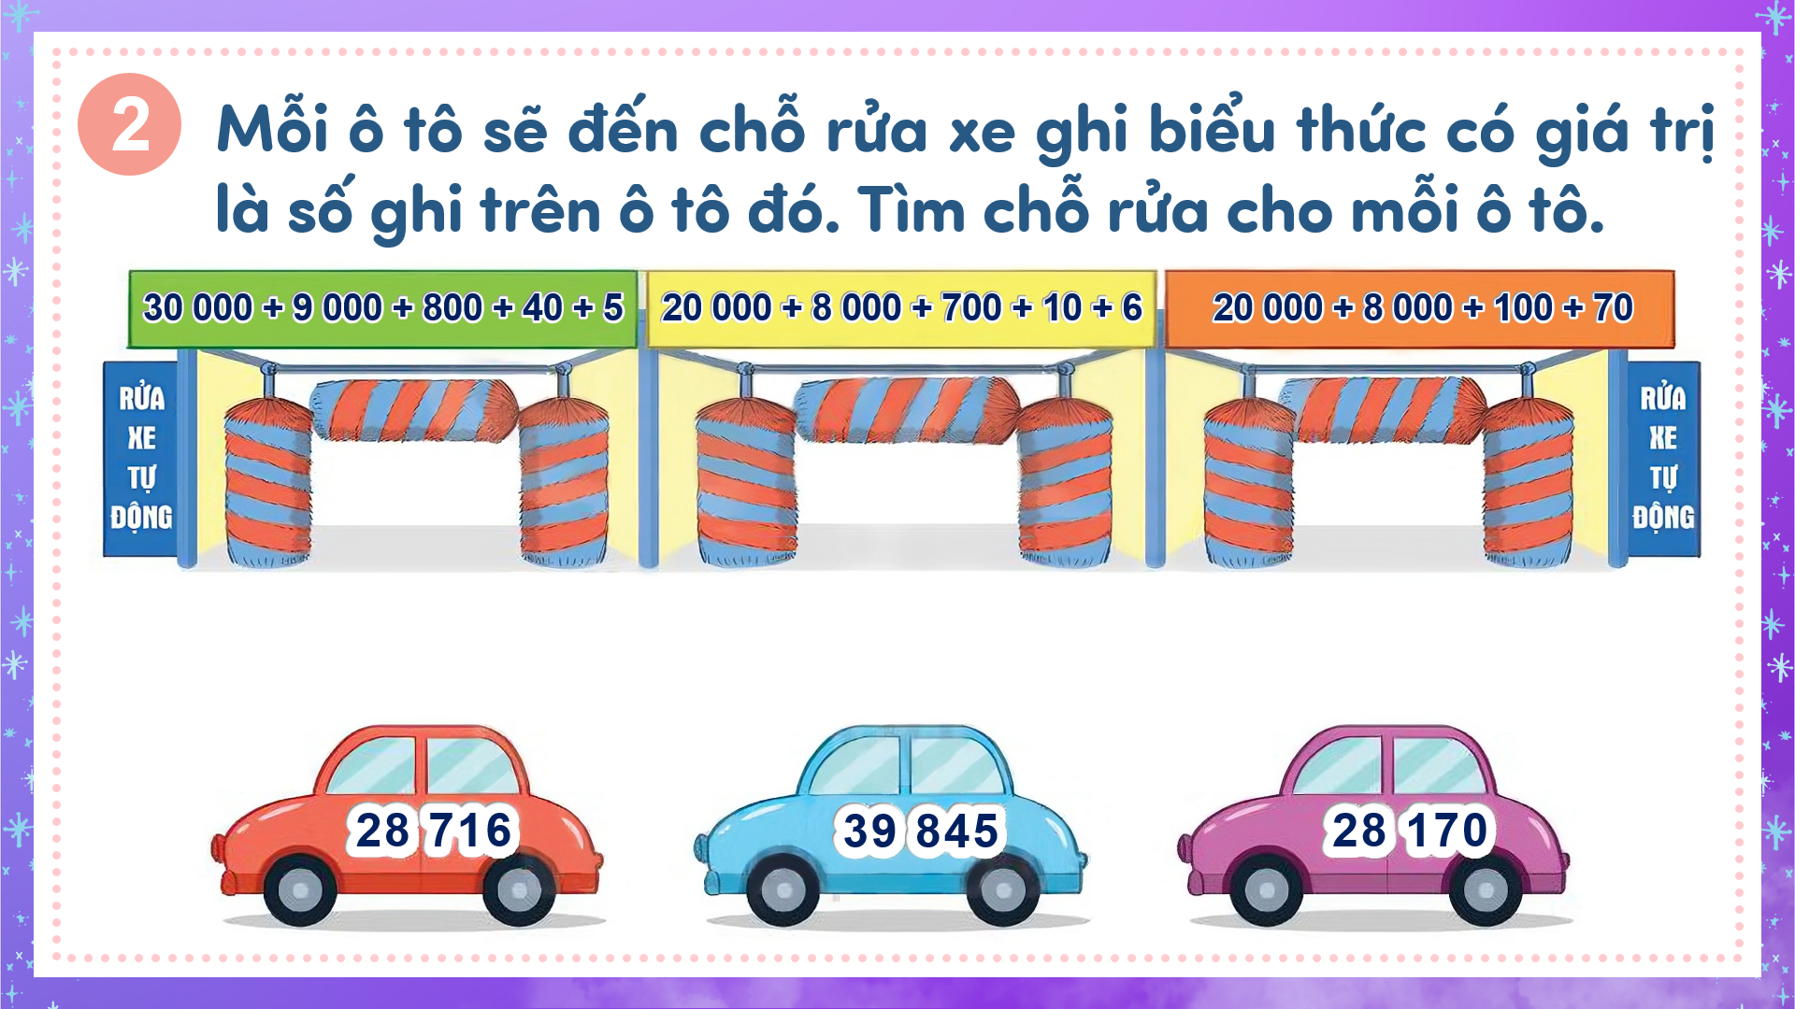
2
Mỗi ô tô sẽ đến chỗ rửa xe ghi biểu thức có giá trị là số ghi trên ô tô đó. Tìm chỗ rửa cho mỗi ô tô.
30 000 + 9 000 + 800 + 40 + 5
30 000 + 9 000 + 800 + 40 + 5
20 000 + 8 000 + 700 + 10 + 6
20 000 + 8 000 + 700 + 10 + 6
20 000 + 8 000 + 100 + 70
20 000 + 8 000 + 100 + 70

Slide 9

3
Không! Bài hát này
chỉ có khoảng
74 000 lượt nghe thôi.
Bài hát có gần
75 000 lượt nghe.
Làm bài vào vở toán
Biết rằng bài hát có 74 381 lượt nghe. Nam và Việt làm tròn số đến hàng nghìn, ai đã làm tròn đúng?

Slide 10
Bài giải
Ta có:
vì 3 < 5
74 381
74 000
3
làm tròn xuống
Nếu làm tròn số đến hàng nghìn thì bạn Việt làm tròn đúng.

Slide 11

4
Mỗi bạn viết một trong các số 20 080, 52 080, 92 000 lên bảng con.
Số tớ viết có chữ số hàng nghìn giống
chữ số hàng nghìn của số Mai viết.
Số tớ viết có chữ số hàng chục giống
chữ số hàng chục của số Mai viết.
Mỗi bạn đã viết số nào?

Slide 12
4
Số tớ viết có chữ số hàng chục giống
chữ số hàng chục của số Mai viết.
Số tớ viết có chữ số hàng nghìn giống
chữ số hàng nghìn của số Mai viết.
20 080
52 080
92 000
Việt
Mai
Nam

Slide 13
4
Bài giải
- Số 52 080 và số 92 000 có chữ số hàng nghìn giống nhau.
- Số 52 080 và số 20 080 có chữ số hàng chục giống nhau.
- Số Mai viết vừa có chữ số hàng nghìn giống chữ số hàng nghìn số Nam viết, vừa có chữ số hàng chục giống chữ số hàng chục số Việt viết.
- Vậy Mai viết số 52 080, Nam viết số 92 000, Việt viết số 20 080.

Slide 14
Tạm Biệt
Và
Hẹn Gặp Lại

